Slide 1
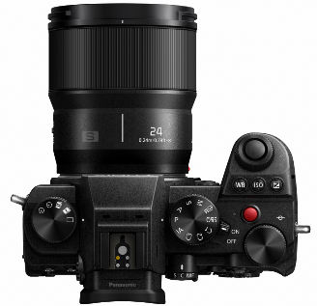
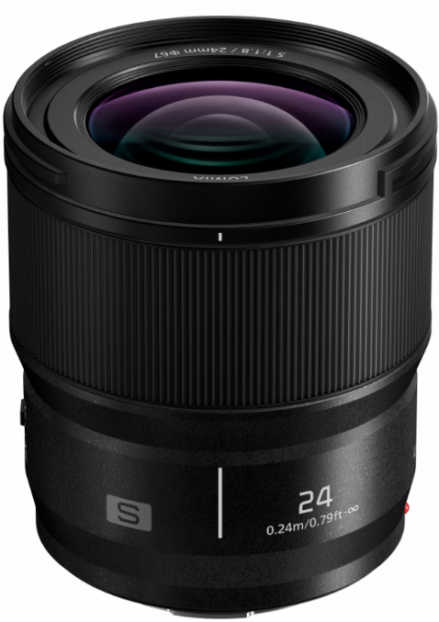
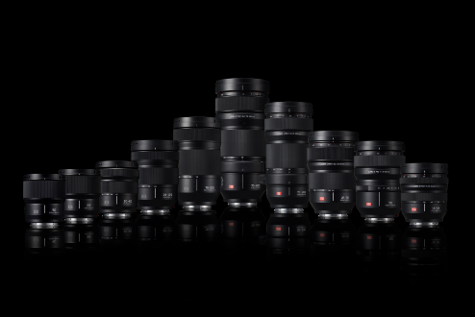
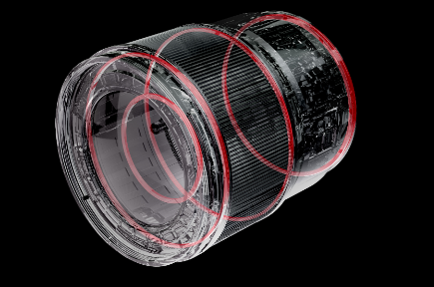


Kompaktes Weitwinkel-Objektiv
S24E
Das LUMIX S 24mm F1.8 ist eine ausgezeichnete Weitwinkel-Festbrennweite und das ideale Objektiv für Landschaft, Architektur oder Innenraumaufnahmen. Es überzeugt mit hoher Abbildungsleistung und seine neun kreisförmigen Blendenlamellen sorgt für ein besonders attraktives Bokeh. Zudem bietet das Objektiv durch seine kompakte Größe und sein geringes Gewicht eine herausragende Mobilität. Es zeichnet sich außerdem durch ein staub- und spritzwasser-resistentes Design aus und lässt sich bei bis zu -10° C unter widrigsten Bedingungen einsetzen. Als Bestandteil der F1.8-Objektivserie verfügt es über die gleiche Größe und Position der Bedienteile sowie denselben 67mm Filterdurchmesser, um intuitive und einheitliche Handhabung zu ermöglichen. Schließlich gewährleistet es auch hochwertige Videos, indem es das Focus Breathing unterdrückt.
Lumix S Festbrennweite
24mm/ F1.8
S-S24E
EAN 5025232921010
Weitwinkel-Perspektive – eindrucksvolle Landschafts- oder Architekturaufnahmen
Robustheit – Staub-, Spritzwasser- und Kälteresistent
Kompakt und leicht – nur 8,2 cm lang und 300g leicht
Hochwertige Festbrennweite – hohe Auflösung im Schärfe- und attraktives Bokeh im Unschärfebereich
Erstklassige Videoaufnahmen - leiser Autofokus und unterdrücktes Focus Breathing
1.8er Objektivserie - einheitliches Handling, gleiche Filtergröße, einfaches Anpassen von Zubehör & Gimbal

Slide 2
S-S24E
ANSCHLUSS | L-Mount
BRENNWEITE | 24 mm
OFFENBLENDE | F1.8
KLEINSTE BLENDE | F16
DIAGONALER BETRACHTUNGSWINKEL | 84°
BLENDENTYP | 9 Blendenlamellen / Blende mit kreisförmiger Öffnung
KÜRZESTE ENTFERNUNG | 0,24 m
ABBILDUNGSMAßSTAB | Max. 0,15x
OBJEKTIVKONSTRUKTION | 12 Elemente in 11 Gruppen (3 asph., 1 UED, 3 ED-Linsen)
STAUB-/KÄLTE-/SPRITZWASSERSCHUTZ | Ja / Ja / Ja (-10°C bis 40°C)
FILTERDURCHMESSER | 67 mm
ABMESSUNGEN | 74 x 82 mm
GEWICHT | ca. 310 g
VERPACKUNGSMAßE/-GEWICHT | 12 x 12 x 27 cm/ 780 g
STANDARD-ZUBEHÖR | Frontdeckel, Rückdeckel, Streulichtblende
Weitere Infos unter: www.panasonic.CH
Technische Änderungen vorbehalten. Gewicht und Abmessungen sind ungefähre Angaben. Stand: 08 / 2021

